Slide 1
С. Есенин «Спит ковыль. Равнина дорогая»
Урок чтения 8 класс

Slide 2
Наша задача: 1. Прочитать и понять стихотворение 2. Проанализировать 3. Доказать, что главная тема этого стихотворения любовь к Родине.

Slide 3
Эпиграф: «Моя лирика жива одной большой любовью к Родине. Чувство Родины – основное в моём творчестве.» С.А. Есенин

Slide 4
Словарная работа: ковыль - полынь - отчие поля -

Slide 5
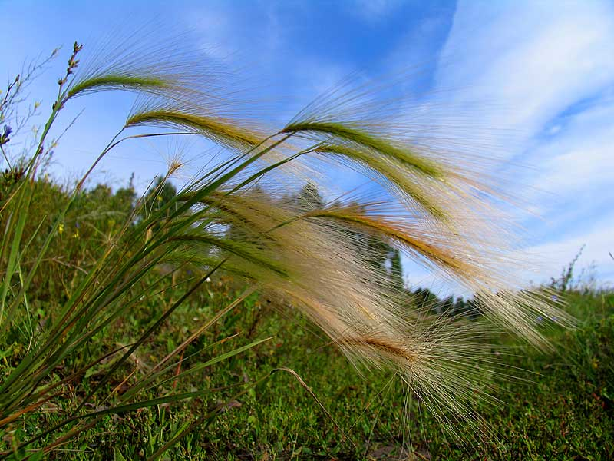
Ковыль - дикорастущее растение с узкими листьями

Slide 6
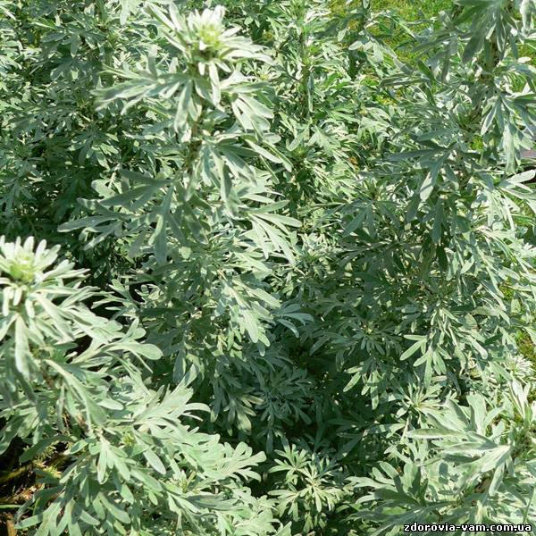
Полынь – растение с резким запахом и горьким вкусом

Slide 7
Отчие – происходит от слова отец, отчизна, отечество - родина. Отчие поля -родные поля.

Slide 9
Прочитайте, что автор говорит о траве - ковыль

Slide 10
о луне

Slide 11
Свет луны, таинственный и длинный

Slide 12
О вербах

Slide 13
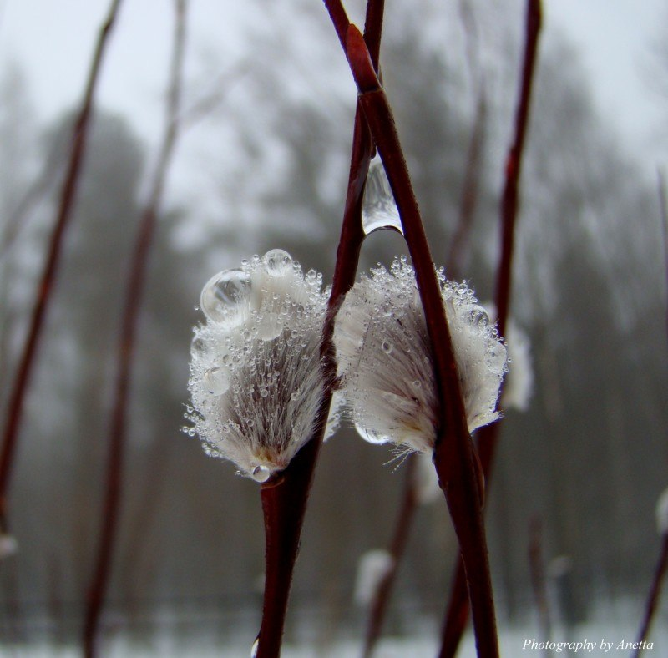
Плачут вербы

Slide 14
О тополях

Slide 15
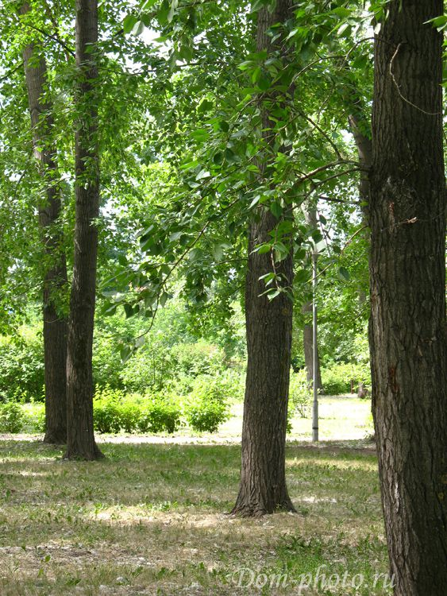
Шепчут тополя

Slide 16
Об отчих полях

Slide 17
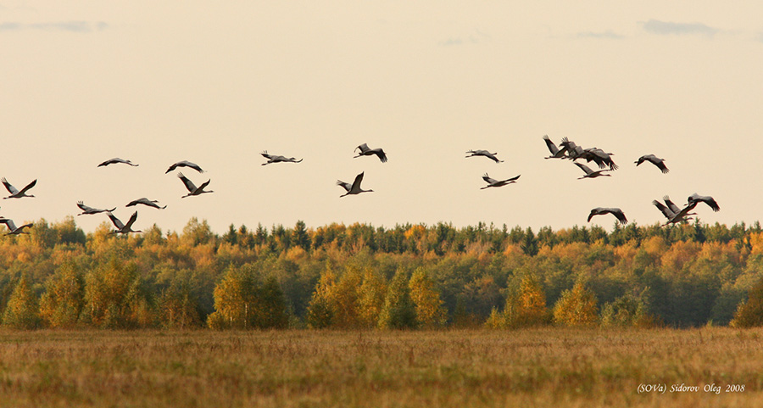
Но никто под окрик журавлиный не разлюбит отчие поля.

Slide 18
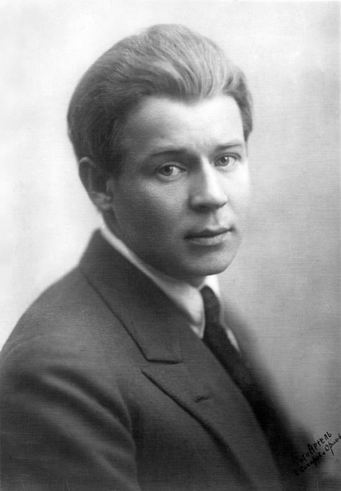
Сергей Есенин 1925 год

Slide 19
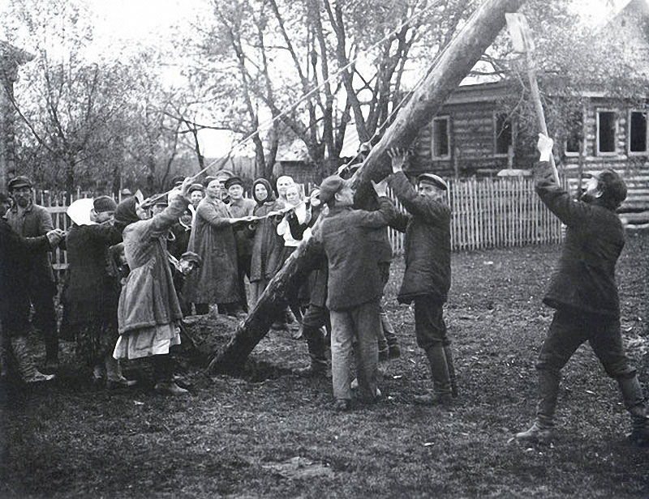
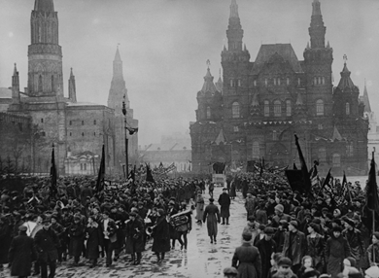
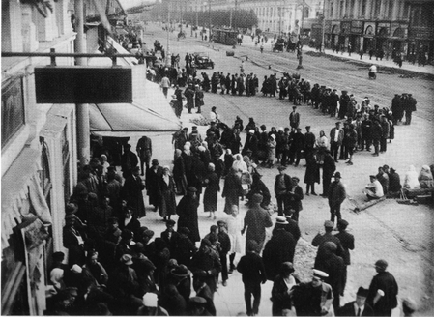
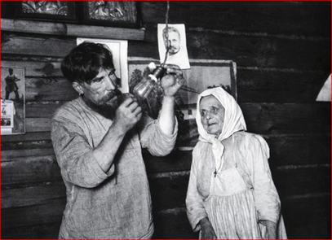

Slide 20
Патриотизм - преданность и любовь к своему отечеству, к своему народу

Slide 21
Домашнее задание: стр. 174

